Slide 1

আজকের ক্লাসের সবাইকে শুভেচ্ছা

Slide 2

উপস্থাপনায়
কাকন চন্দ্র মন্ডল
সহকারি শিক্ষক (কম্পিউটার),
রাজঘাট জাফরপুর মাধ্যমিক বালিকা বিদ্যালয়,
নওয়াপাড়া, অভয়নগর, যশোর।
মোবাইল:- 01911-810766, 01718-749127.
e-mail:-kakonict@gmail.com

Slide 3
পাঠ পরিচিতি
বিষয়ঃ তথ্য ও যোগাযোগ প্রযুক্তি
শ্রেণিঃ 9ম
অধ্যায়ঃ প্রথম
সময়ঃ 5০ মিনিট
তারিখঃ

Slide 4
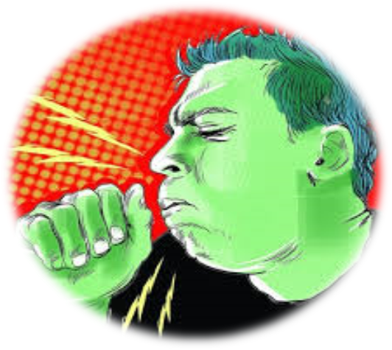
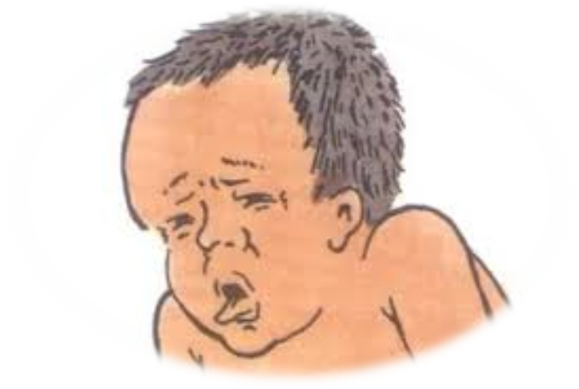
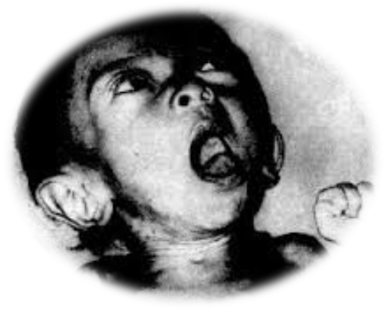
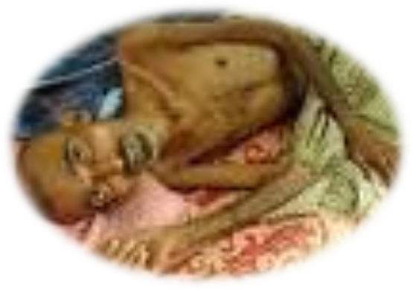
চিত্রগুলি ভালভাবে লক্ষ্য কর

Slide 5
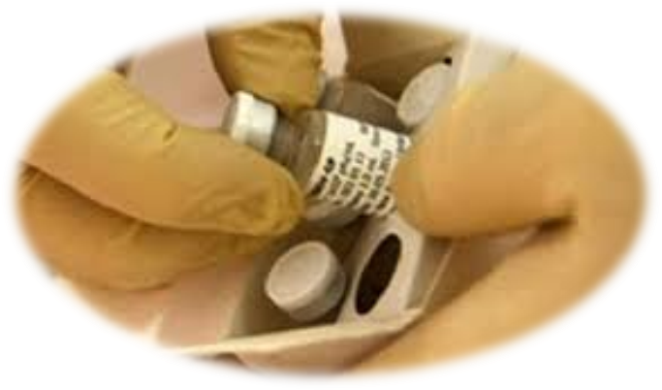


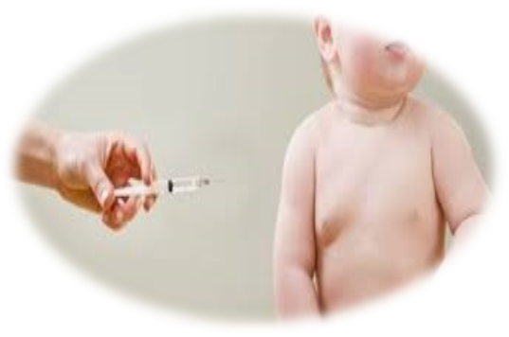
এরা কি করছে?

Slide 6
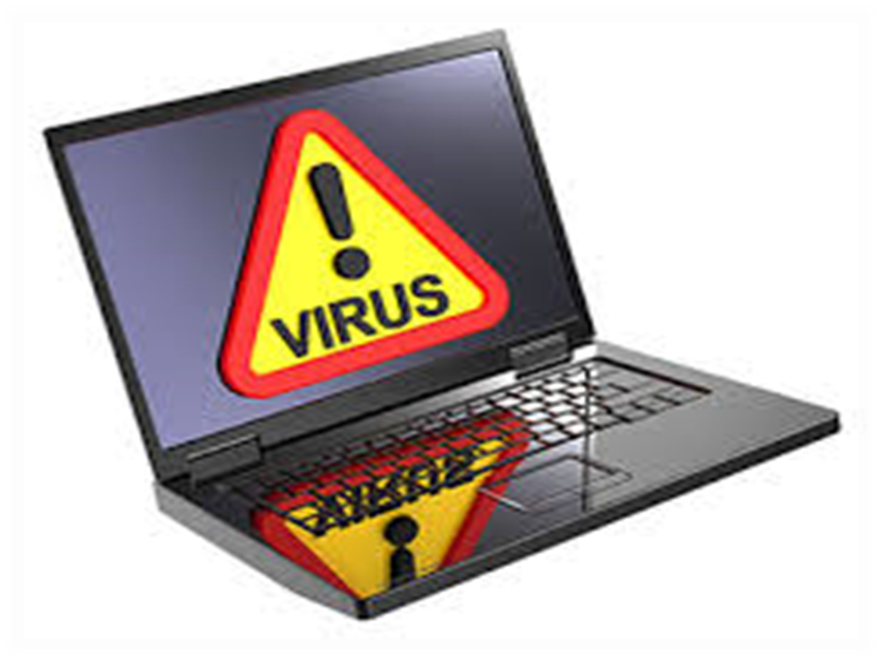
পাঠ শিরোনাম
  কম্পিউটার ভাইরাস ও এন্টিভাইরাস

Slide 7
শিখনফল
(1) ভাইরাস ও এন্টিভাইরাস কি তা ব্যাখ্যা করতে পারবে। (2) কম্পিউটার বা আইসিটি পণ্যে ভাইরাস সনাক্ত করতে পারবে;
(3) এন্টিভাইরাসের ব্যবহার জানতে পারবে।

Slide 8
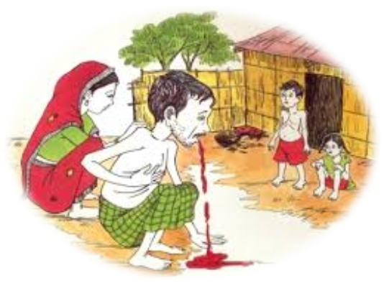

Virus: শব্দের মানে হলো - Vital information and Resources

Slide 9
ভাইরাস কি?
ভাইরাস হল এক ধরনের সফটওয়্যার যা তথ্য ও উপাত্তকে আক্রমন করে এবং যার নিজের সংখ্যা বৃদ্ধির ক্ষমতা রয়েছে। ভাইরাস কম্পিউটারে প্রবেশ করলে সাধরণত সংখ্যা বৃদ্ধি হতে থাকে ও বিভিন্ন তথ্য-উপাত্তকে আক্রমন করে এবং এক পর্যায়ে গোটা কম্পিউটার বা আইসিটিযন্ত্রকে সংক্রমিত করে অচল করে। যেমন: বুট ভাইরাস ডিস্কের বুট সেক্টরকে আক্রমন করে থাকে।
পরিচিত কিছু ভাইরাস:
স্টোন (Stone), ভিয়েনা (Vienna), সিআইএইচ(CIH), ফোল্ডার(Folder), টারজান হর্স (Torjan Horse)ইত্যাদি।

Slide 10
সংক্রমনের কারন ও লক্ষন
কোনো ভাইরাস সংক্রমিত প্রোগ্রাম বা সফটওয়্যার চালালে।
কোন ভাইরাস তাৎক্ষণিকভাবে সকল প্রোগ্রম বা ফাইলকে গ্রাস করে, আবার কিছু ভাইরাস শুধু নতুন প্রোগ্রাম ও ফাইল গুলিকে আক্রান্ত করে।

Slide 11
ভাইরাস আক্রান্ত কম্পিউটার বা আইসিটি যন্ত্রের লক্ষণসমুহ:
প্রোগাম ও ফাইল Open করতে স্বাভাবিক সময়ের চেয়ে বেশি সময় লাগছে।
মেমোরি কম দেখাচ্ছে। ফলে গতি কমে গেছে।
কম্পিউটার চালু অবস্থায় চলমান কাজের সাথে সংশ্লিষ্ট নয় এমন কিছু অপ্রত্যাশিত বার্তা প্রদশিত হচ্ছে।
নতুন প্রোগ্রাম ইনস্টলের ক্ষেত্রে বেশি সময় লাগে।
চলমান কাজের ফাইলগুলো বেশি জায়গা দখল করছে।
যন্ত্র চালু করার সময় চালু হতে বন্ধ বা শাট ডাউন হয়ে যাচ্ছে কিংবা কাজ করতে করতে হঠাৎ বন্ধ হয়ে যাচ্ছে।
ফোল্ডারে বিদ্যমান ফাইলগুলো নাম পরিবর্তন হয়ে পড়া যায় না এমন আকার ধারণ করছে ইত্যাদি।

Slide 12
ভাইরাস সাধারণত যা যা ক্ষতি করতে পারে:
ডেটা ‍বিকৃত বা Corrupt করে দিতে পারে।
কম্পিউটারে কাজ করার সময় আচমকা অবাঞ্ছিত বার্তা প্রদর্শন করতে পারে।
সিস্টেমের কাজকে ধীরগতি সম্পন্ন করে দিতে পারে।

Slide 13
এ অবস্থা থেকে মুক্তির উপায়:
এন্টিভাইরাস ব্যবহার করা
সিস্টেম ভাইরাস দ্বারা আক্রান্ত হলে এটি নির্মুল করা
ভাইরাসের আক্রমন থেকে রক্ষা পেতে এন্টিভাইরাস ইউটিলিটি ব্যবহার করা
নতুন ভাইরাস আবিস্কৃক হওয়ার সাথে সাথে এন্টিভাইরাস Update করা
কম্পিউটার ব্যবহারকারী সতর্ক থাকা
কম্পিউটারকে নিয়মিত স্ক্যান করা
এন্টিভাইরাস সফটওয়্যার হালনাগাদ (Update) করা,ইত্যাদি।

Slide 14
কিছু এন্টিভাইরাস প্রোগ্রামের নাম ও ডাউনলোড করার ঠিকানা
এভিজি এন্টিভাইরাস সফটওয়্যার ( www.avg.com)
এভিরা এন্টিভাইরাস সফটওয়্যার (www.avira.com)
এভাস্ট এন্টিভাইরাস সফটওয়্যার (www.avast.com)

Slide 15
ভাইরাস মুক্ত রাখতে নিচের পদ্ধতিগুলো অনুসরণ করব।
অন্য কম্পিউটার থেকে কপিকৃত সফটওয়্যার ব্যবহারের পূর্বে ভাইরাস মুক্ত করে নেওয়া।
ইন্টারনেট থেকে কোনো সফটওয়্যার ডাউনলোড করার সময়ে সতর্ক থাকা।
অন্যান্য কম্পিউটারে বা যন্ত্রে ব্যবহৃত সফটওয়্যার কপি না করা।
এন্টিভাইরাস সর্বদা আপডেট করে রাখা ।
প্রতিদিনের ব্যবহৃত ফাইলগুলো ভাইরাস মুক্ত ডিক্স বা পেন ড্রাইভে ব্যাকআপ রাখা।
ই-মেইল আদান-প্রদানে সতর্কতা অবলম্বন করা। সন্দেহভাজন কোন ফাইল ভাইরাস মুক্ত করে খোলা।
গেম ফাইল ব্যবহারে অতিরিক্ত সতর্ক থাকা। গেম ফাইল ব্যবহারের আগে অবশ্যই ভাইরাস চেক করা।

Slide 16
একক কাজ
1. ভাইরাস কি?
2. এন্টিভাইরাস কি?
৩. ডেটা বিকৃত বা Corrupt হয় কেন?

Slide 17
দলীয় কাজ
এন্টিভাইরাস Update কিভাবে করতে হয় লেখ।

Slide 18
মূল্যায়ন
১। ভাইরাস আক্রান্তের ৫টি লক্ষণ বল।
২। Update বলতে কি বোঝ ?

Slide 19

বাড়ীর কাজ
১। ভাইরাস প্রতিরোধে ৫টি উপায় লিখে আনবে।

Slide 20

ধন্যবাদ সবাইকে

